Slide 1
Нормативные документы
Указ Президента Российской Федерации от 30 июля 2010 г. N 948 «О проведении всероссийских спортивных соревнований (игр) школьников»
Распоряжение Правительства РФ от 24 ноября 2015 года № 2390-р Президентские состязания и Президентские спортивные игры подлежат обязательному ежегодному включению в планы физкультурных мероприятий и спортивных мероприятий субъектов Российской Федерации и муниципальных образований.
1
1
1

Slide 2
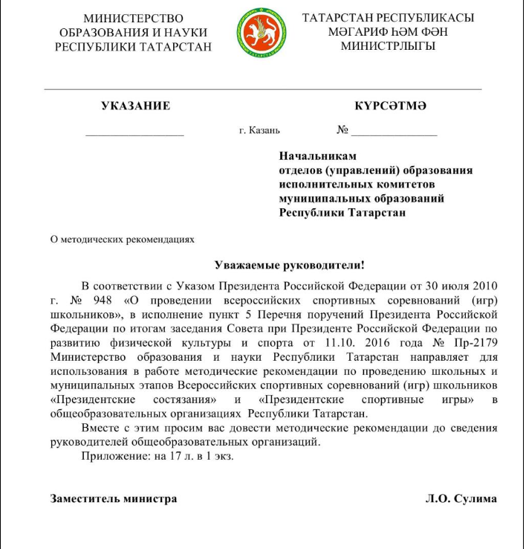
Указание о методических рекомендациях от 28.08.2017 № исх-1675/17
2
2
2

Slide 3

Общая характеристика Всероссийских спортивных соревнований (игр) школьников «Президентские состязания» и «Президентские спортивные игры»
Структура каждого из мероприятий представляет собой проведение четырех очных этапов:
- школьный – проводится в общеобразовательных организациях до 25 марта 2018 г (6-17 лет основная медицинская группа)
муниципальный – проводиться в муниципальных до 25 марта 2018 г (5-11 классы)
региональный – проводиться в субъектах Российской Федерации до 29 апреля ПС и до 13 мая ПИ
всероссийский – место и сроки устанавливаются положением
Министерство образования и науки Республики Татарстан

Slide 4
Основные виды Всероссийских спортивных соревнований (игр) школьников «Президентские состязания» и «Президентские спортивные игры»
«Президентские состязания»:
спортивное многоборье (тесты), творческий, теоретический конкурс, эстафетный бег
Дополнительные виды программы: бадминтон, баскетбол 3*3, дартс, мини-футбол, плавание, самбо, шахматы
Состав команды: городская класс-команда – 16 участников (8 мальчиков и 8 девочек), сельская класс-команда – 8 участников (4 девочки и 4 мальчика)
«Президентские спортивные игры»:
баскетбол 3*3, легкая атлетика, плавание, настольный теннис, шашки
Дополнительные виды программы: тэг-регби 5*5, гандброл, лапта
Состав команды: сборная школы - 20 участников (10 юношей и 10 девушек)
Министерство образования и науки Республики Татарстан

Slide 5
Организация и проведение школьных этапов
Всероссийских спортивных соревнований (игр) школьников «Президентские состязания» и «Президентские спортивные игры»
Алгоритм проведения Президентских состязаний и Президентских спортивных игр:
Блок I «Теория»
-Мероприятия по олимпийской тематике, викторины, беседы, доклады, интеллектуальный марафон, классные часы, встреча со спортсменами
Блок II «Творчество»
акции, конкурсы рисунков, фотоконкурсы, литературный конкурс, выставки творческих работ, видеоролики
Блок III «Спортивная деятельность»
«Веселые старты», «Народные забавы», Турнир по Воркауту, фестиваль тэг-регби, тематические дни здоровья и спорта
Блок IV Культурно-спортивные и просветительские мероприятия
- Встреча с олимпийцами и со знаменитыми спортсменами, Спортивные флеш-мобы, дни физкультурного самоуправления
Министерство образования и науки Республики Татарстан

Slide 6
Методические рекомендации по проведению школьных и муниципальных этапов Всероссийских спортивных соревнований (игр) школьников «Президентские состязания» и «Президентские спортивные игры»
С целью увеличения сроков проведения муниципальных этапов ПС и ПИ рекомендуется запрашивать информацию о мероприятиях, проводимых в рамках школьных этапов. Так в рамках блока:
«Теория»:
- конференции и круглые столы (выступления, защита проекта)
«Творчество»:
- фестивали групп поддержки (конкурсы, лучший плакат, речёвка и тд)
«Спортивные мероприятия»
- забеги и турниры приуроченные к памятным датам – 1 и 9 мая, 12 июня
В рамках торжественных мероприятий следует организовать «Веселые старты», народные игры и забавы, турниры по интеллектуальным видам, семейные старты
Министерство образования и науки Республики Татарстан

